Slide 1
Barvy kolem nás a tvary nejen v obrázcích (navlékání, vysbírávání, třídění)
Společnost pro ranou péči, pobočka Ostrava
Zpracovala: Kateřina Lukešová, Martina Kroutilová, březen 2020

Slide 3
Navlékání Tato aktivita u dětí podporuje nejenom jemnou motoriku, orientaci na ploše, ale zároveň se děti mohou učit poznávat a rozlišovat barvy i tvary. Pokud zvolíme slovní zadání (např. „Navlékni žlutou kuličku, poté červený čtverec…“), trénujeme sluchovou paměť. Jestliže vyzkoušíme nakreslenou předlohu, podpoříme zrakovou paměť a diferenciaci. Někdy se dětem lépe pracuje, zvýšíme-li kontrast. Korálky můžeme podložit bílým papírem, nebo naopak černou deskou, plechem.

Slide 4
Vysbírávání Jedná se o důležitou aktivitu, která u dětí podporuje orientaci na ploše, trénujeme s dětmi jemnou motoriku, při vhazování vysbíraných předmětů do nádoby posilujeme odhad hloubky a vzdálenosti. Opět si můžeme pohrát s kontrastem, pokud jej naše dítě potřebuje vyšší. Nebo naopak můžeme aktivitu ztížit volbou matoucí podložky.

Slide 5
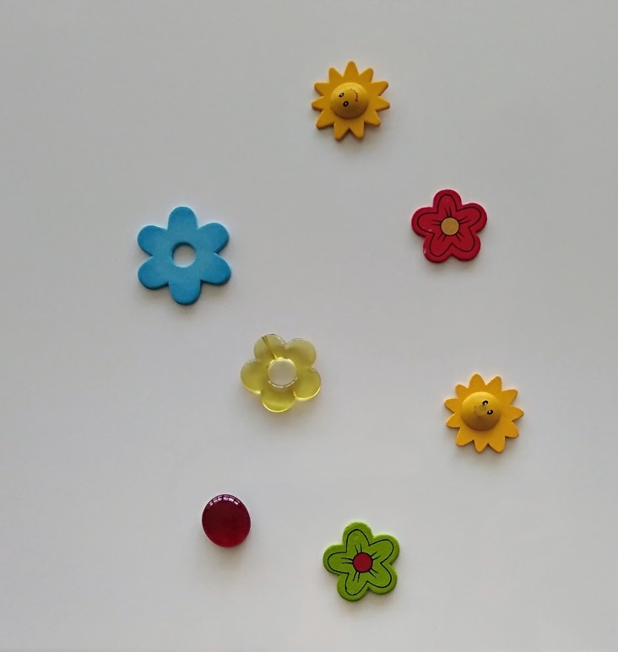
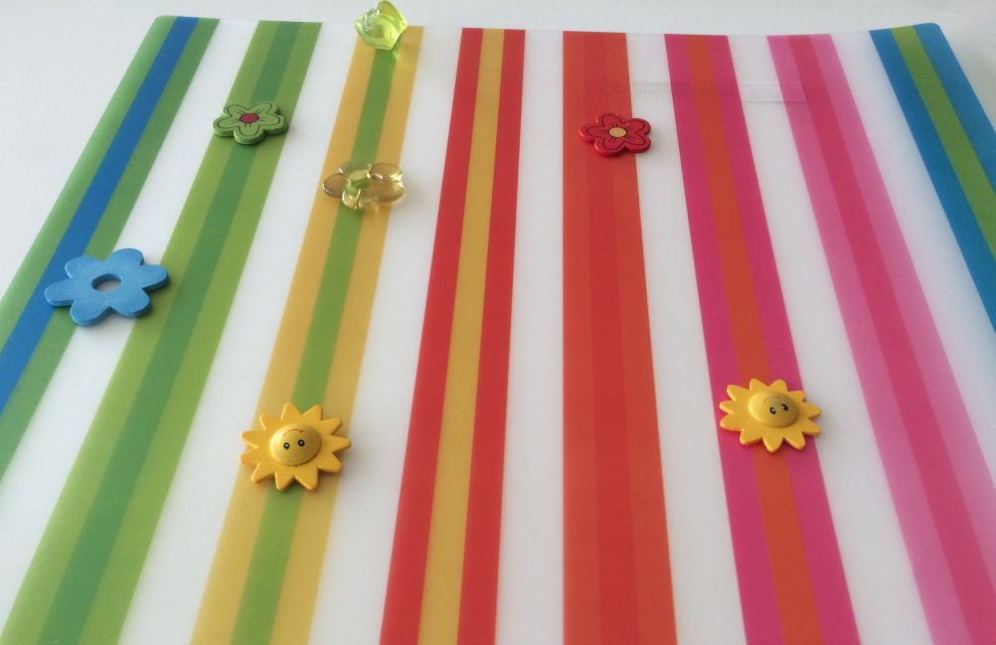
„Kontrast vs. matoucí podložka“

Slide 6
Zkuste najít sedm předmětů, které nejsou součástí obrázku ☺.

Slide 7
Třídění Tato aktivita je pro naše děti důležitá v mnoha ohledech. Mohou trénovat orientaci na ploše, učí se rozlišovat věci podle různých kritérií (např. barev, tvarů, velikosti). Malé děti mohou začít s barevnými balónky či kostkami na led pouze ve dvou barvách. Následně dle potřeb a schopností dítěte přidáváme další. Větší děti mohou třídit podle náročnějších kritérií („dej vlevo nahoru“ apod.). Ani u této aktivity bychom neměli zapomenout na potřebu vyššího kontrastu, pokud ji naše dítě potřebuje.

Slide 8
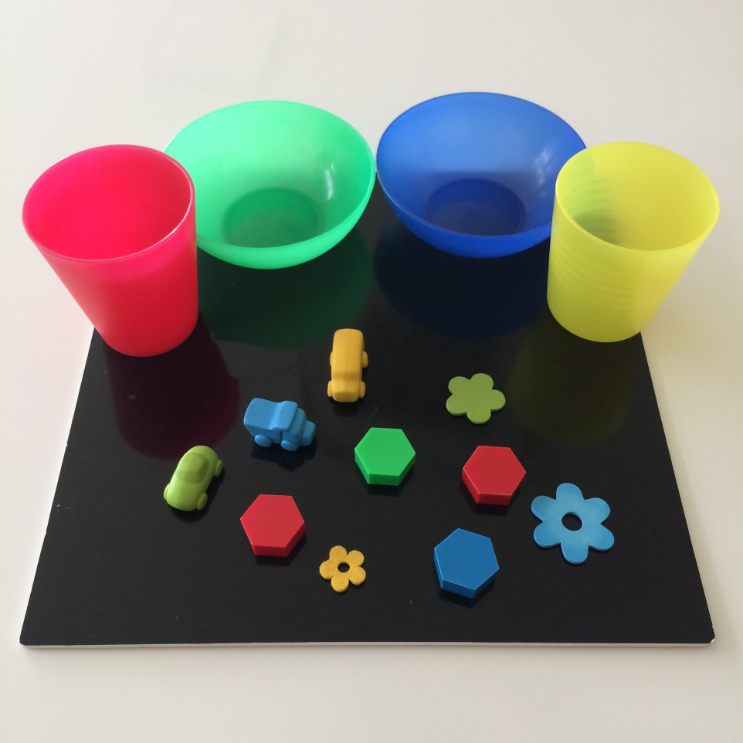
Třídění podle tvaru.
Třídění podle barev
Lze začít s menším počtem předmětů i barevných kombinací.
Předměty mohou být také rozmístěny nejenom na pracovní ploše, ale různě po pokoji. Podpoříme tak zároveň orientaci dítěte v makroprostoru, když tyto předměty musí vyhledávat.
Třídění podle velikosti.

Slide 9
Barvy a tvary kolem nás a v obrázcích
Tipy na grafomotorické činnosti, včetně pracovních listů naleznete ZDE.
Nápady na hry, u kterých děti třídí, přiřazují, trénují jemnou motoriku - Praní prádla
Vysbírávat nemusí děti pouze z plochy - Knoflíková vhazovačka

